Slide 1
Портфолио педагога как средство самооценки его профессионального роста
Ханты-Мансийский автономный округ-Югра, Нижневартовский район
Школа молодого специалиста «Ступеньки»
пгт Излучинск, 2024

Slide 2
«Я черпаю силы в оптимизме и уверенности в том, что я делаю нужное дело».
П.П. Семёнов–Тян–Шанский

Slide 3
Современный учитель:
обладает совокупностью знаний, умений и навыков,
имеет основанную на них личную, социальную и профессиональную компетентность
умеет самостоятельно добывать, анализировать и эффективно использовать информацию,
умеет рационально и эффективно жить и работать в быстро изменяющемся мире.
На первый план выходит исследовательская культура!
Качество образования – это показатель развития общества, национальной культуры, национального самосознания.

Slide 6
Цели портфолио
Получение навыка работы с информацией по её своевременному сбору и сортировке.
Формирование устойчивого навыка планировать работу на основе анализа её результатов.
Повышение компетентности при оценивании своей деятельности.
Выработка собственного стиля работы.
Умение ставить цели и достигать их, видеть свои слабые и сильные стороны.

Slide 10
Платформы, на которых можно создать свой мини сайт и разместить своё портфолио:
https://netfolio.ru/
https://4portfolio.ru/teacher.html
https://nsportal.ru/vladimirova-anna-aleksandrovna
https://infourok.ru/user/reznichenko-evgeniya-svyatoslavna
https://nsportal.ru/bortyuk-Lyudmila

Slide 11
https://netfolio.ru/ портал по созданию и ведению электронного портфолио
+ структура - платный портал
+дизайн

Slide 12
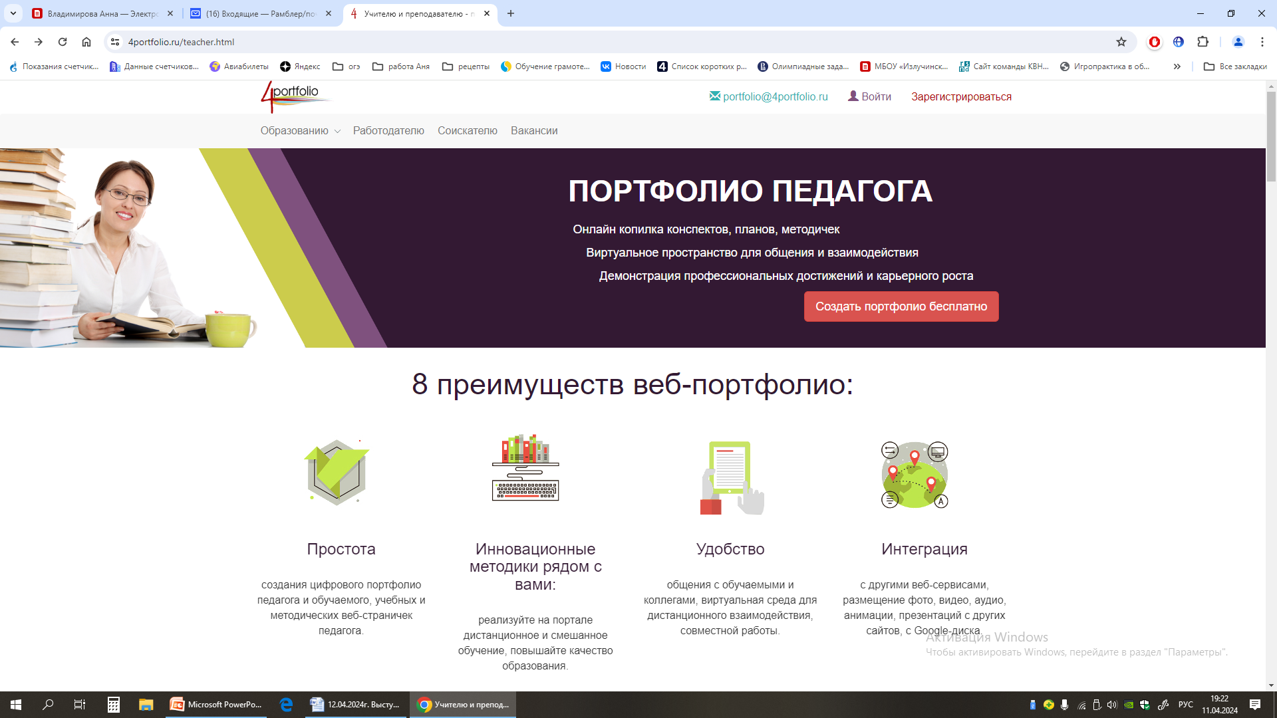
https://4portfolio.ru/teacher.html Бесплатное создание портфолио
Простота
Удобство использования

Slide 13
https://infourok.ru/user/reznichenko-evgeniya-svyatoslavna
Доступность
Простота
Удобство поиска
своих материалов
и разработок

Slide 14
https://nsportal.ru
Доступность
Простота
Наглядность
Принцип
социальной сети

Slide 15
https://nsportal.ru
+ Удобная навигация
+ Сотрудничество с порталом
«АЛЫЕ ПАРУСА»-
сайтом ученических
исследовательских проектов
(публикации)

Slide 17
УСПЕХОВ В ПЕДАГОГИЧЕСКОМ ТРУДЕ!
Сильное желание чему-то на учиться – это уже 50% успеха﻿
Дейл Карнеги, психолог

